Slide 1
O’zbekiston Respublikasi
Oliy va o’rta maxsus ta’lim vazirligi
Namangan muhandislik-texnologiya instituti
«Muhandislik texnologiya» fakulteti
«KIMYO-TEXNOLOGIYA» KAFEDRASI
«KIMYO» FANIDAN
Referat
Bajardi: 6au-12 guruhi talabasi M.Tillaboyeva
Qabul qildi: O.Ergashev
Namangan – 2013

Slide 2
Мураккаб эфирлар
Кислоталар спиртлар билан реакцияга киришганда мураккаб эфирлар хосил булади.
Хайвон ёглари ва усимлик мойлари хам мураккаб эфирларга киради. Лекин улар бошка мураккаб эфирлардан баъзи хоссалари ва тирик организмларда биохимиявий жараёнлардаги роли билан анча фарк, килади. Шунинг учун ёгларни алохида, мураккаб эфирларнинг айрим мисоллари тарикасида куриб чикиш кабул килинган.

Slide 3
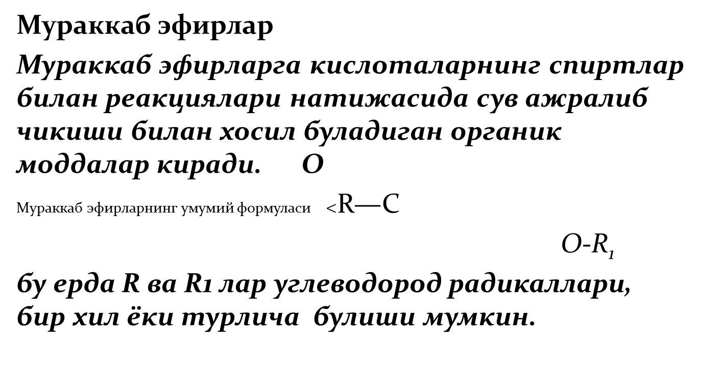
Мураккаб эфирлар
Мураккаб эфирларга кислоталарнинг спиртлар билан реакциялари натижасида сув ажралиб чикиши билан хосил буладиган органик моддалар киради. O
Мураккаб эфирларнинг умумий формуласи $<$R—С
O-R₁
бу ерда R ва R1 лар углеводород радикаллари, бир хил ёки турлича булиши мумкин.

Slide 4
Куп вактларгача олимлар кислоталар билан спиртлар реак­цияга киришганда водород кислота молекуласидан, гидроксил группа эса спирт молекуласидан ажралиши керак деб уйлар здилар. Лекин олимлар атом массаси 18 булг.ан кислород изотопи ёрдамида гидроксил группа карбон кислоталар молекулаларидан ажралишини аникладилар:
O O
R-C + +H₂O
O-H

Slide 5
Номенклатураси. Мураккаб эфирларнинг номи тегишли кисло­та ва спиртларнинг номидан келиб чикади, масалан:
O O
H-C CHз-C
O-CH₃ O-C₂H₅
Метил формиат ёки этилацицат ёки
чумоли кислотанинг ёки сирка кислотанинг
Метил эфири этил эфири.
O
CH₃-C
O-CH₂-CH₂-CH-CH3
I
CH₃
изопентил ацетат
ёки сирка кислотанинг
изопентил эфири.

Slide 6
Табиатда таркалиши. Мураккаб эфирлар гулларда, меваларда булади ва уларнинг узига хос хидини белгилайди.
Олиниши. Мураккаб эфирлар лабораторияда асосан карбон кислоталарнинг спиртлар билан концентрланган сульфат кислота иштирокида реакцияга киришувидан олинади:
O O
СH₃-C + H-OC₂H₅ CH₃-C +H₂O
OH O-C₂H₅

Slide 7
Мураккаб эфирлар хосил буладиган реакциялар этерификация реакциялари дейилади (лотинчадан ester — эфир). Этерификация реакциядари кайтардир.Бу реакция мувозанатини мураккаб эфир хосил булиш томонга силжитиш учун, одатда сувни тортувчи концентрланган сульфат кислота ищлатилади. Минерал кислоталарнинг спиртлар билан узаро таъсиридан, масалан, глицеринни нитролашда (95- бет) кам мураккаб эфирлар хосил булади.
Физикавий хоссалари. Энг оддий бир асосли кислота ва спиртларнинг мураккаб эфирлари — сувдан енгил суюкликлар,учувчан ва куп холларда хушбуй хидли моддалар.Масалан, сирка кислотанинг изопентил эфири (изопентилацетат) нок хидли, мой кислотанинг бутил эфири — ананас хидли булади.
Мураккаб эфирларнинг кайнаш ва суюкланиш температуралари тегишли органик кислоталарникидан паст. Факат молекула массалари нисбатан унча катта булмаган мураккаб эфирларгина сувда эрийди.

Slide 8
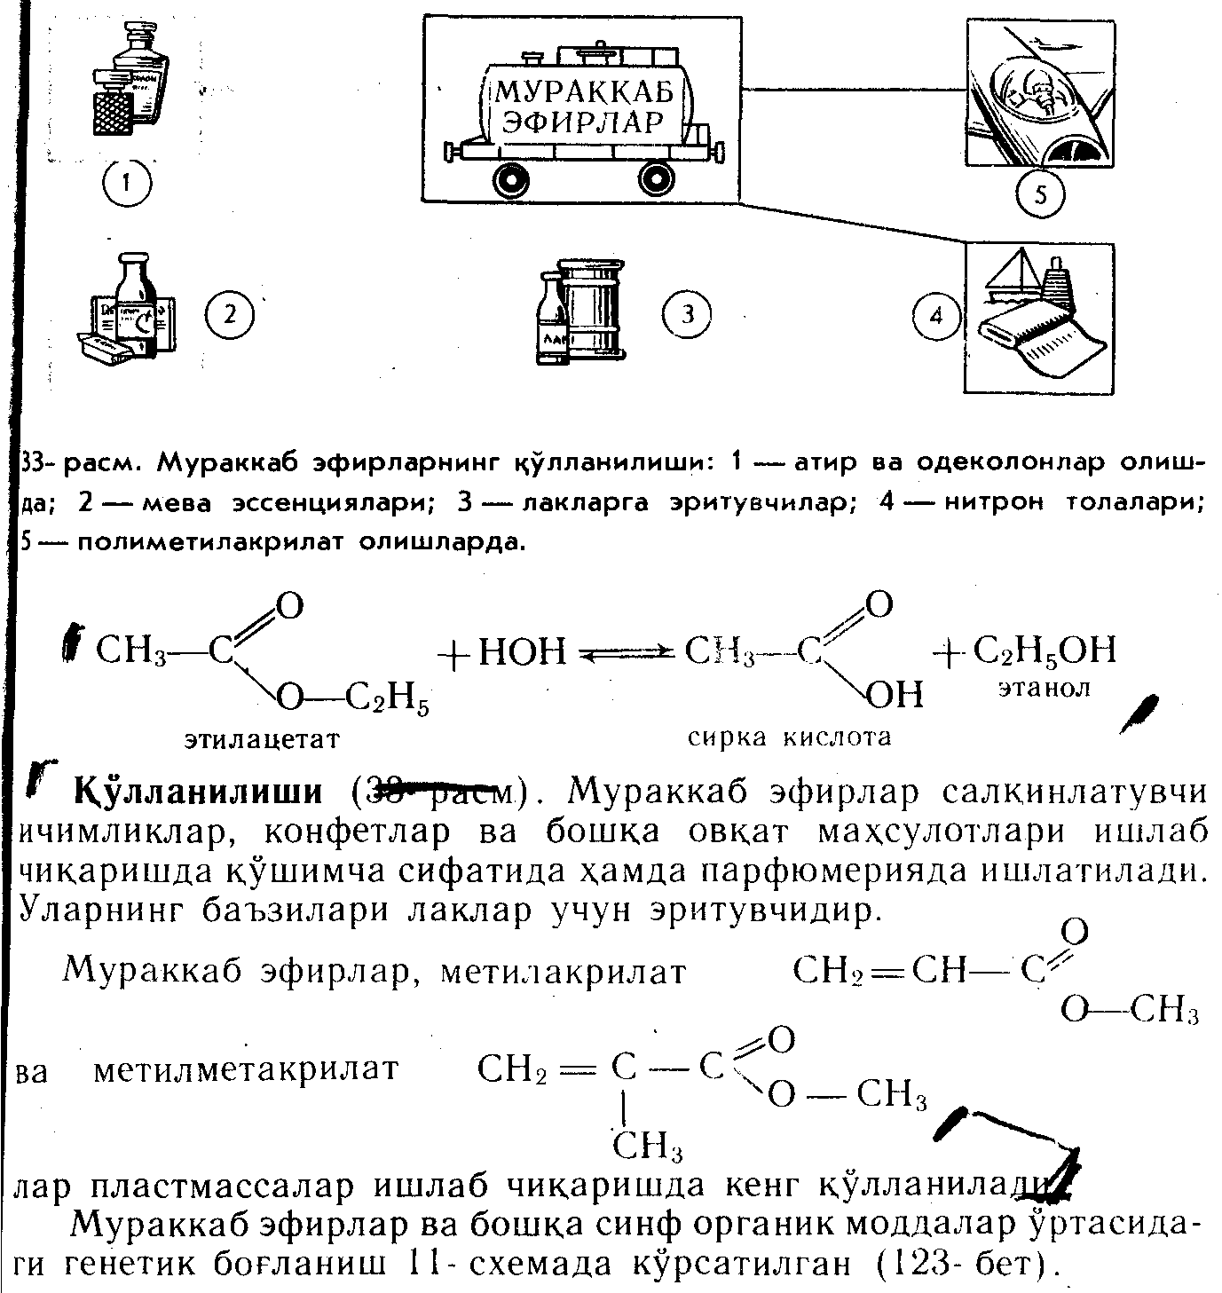
Химиявий хоссалари. Мураккаб эфирларнинг характерли хоссаси уларнинг сув билан реакцияга киришувчи (гидролиздир). |

Slide 9
Ёглар.
Ёгларнинг тузилиши. Табиатда ёглар. Анорганик химия курсида моддалар таркибини аниклашнинг икки усули: анализ ва синтез урганилган эди..Егларнинг таркибини аниклаш учун олимлар хар иккала усулни куллаганлар. Француз олими Э. Шеврель ёгларни сув билан (ишкорий мухитда) киздириб, ёгларнинг парчаланишини ва глицерин хамда турлц карбон кислоталар косил булишини аниклади.«Иккинчи француз олими М. Бертло 1854 и. карама-карши жараённи амалга оширди; у глицеринни юкори молекулали карбон кислоталар билан киздириб ёглар ва сув косил килди. Бу тажрибаларга асосланиб ёглар — глицерин ва карбон кислоталарнинг мураккаб эфири деган хулосага келишди.
Каттик ёглар асосан юкори молекулали туйинган карбон кислоталар—стеарин С₁₇Н₃₅COOH. пальмитин С₁₅Н₃₁COOH ва баъзи бошка кислоталардан хосил булган.

Slide 10
O
CH₂-O-C
R₁
O
CH-O-C
R₂
O
CH₂-O-C
R₃
Егларнинг умумий формуласи
(R-3 тадан 25 тагача углерод атоми булади).
Суюк ёглар асосан юкори молекулали туйинмаган карбон кислоталар — олеин С₁₇Н₃₃СООН, линол С₁₇Н₃₁COOH ва линолен С₁₇Н₂₉COOH кислоталардан хосил булган.
Ёглар углеводородлар ва оксиллар билан бир каторда хайвон ва усимликлар организми таркибига киради. Улар инсон ва хайвонлар овкатининг асосий таркибий кисмидир.

Slide 11
Etiboringiz uchun rahmat!

